Slide 1
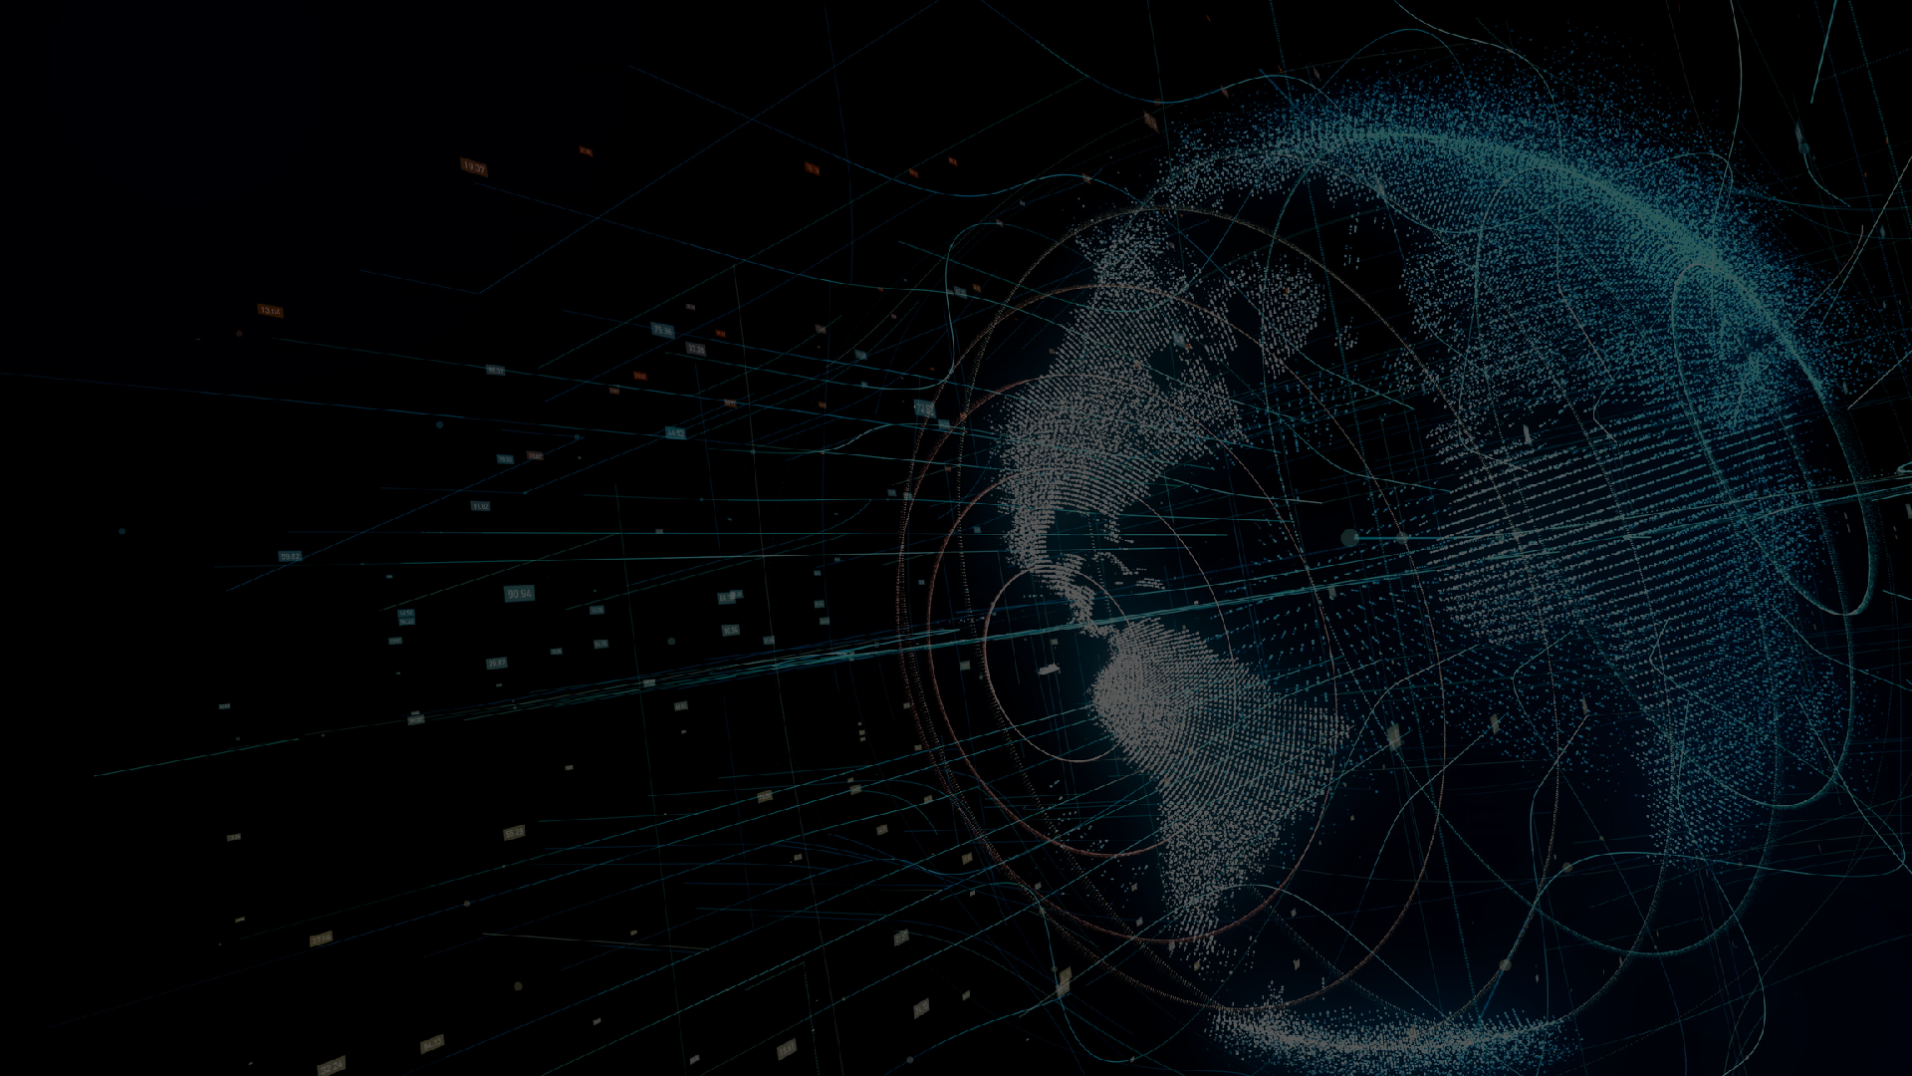
INTELIGENCIA
ARTIFICIAL
Prof. Yolanda Marysol Escorza Sanchez
Equipo1

Slide 2









INTELIGENCIA ARTIFICIAL
APLICACIONES
Sistema de computación capaz de realizar tareas que normalmente requieren inteligencia humana
¿COMO FUNCIONA?
Asistentes virtuales Reconocimiento facial Conducción autónoma Medicina
Finanzas
Entrada de datos Se le da información
Procesamiento con algoritmo
Usa modelos matemáticos o redes neuronales para encontrar patrones en los datos.
Aprendizaje
Ajusta internamente sus parámetros para mejorar su precisión.
Predicción o toma de decisiones
Puede analizar datos nuevos y predecir resultados.
Retroalimentación
A justan su comportamiento con base en resultados reales.
CANTIDADES DE DATOS
CREATIVIDAD
La IA puede manejar enormes cantidades de datos
Gigabytes (GB) para tareas simples,
Petabytes (PB) para aplicaciones más complejas como IA en redes sociales, vehículos autónomos o modelos de lenguaje como ChatGPT.
La inteligencia artificial se está utilizando cada vez más en distintas formas de expresión artística. Los algoritmos de IA pueden analizar patrones, estilos y tendencias para crear obras originales o colaborar con artistas humanos

Slide 3

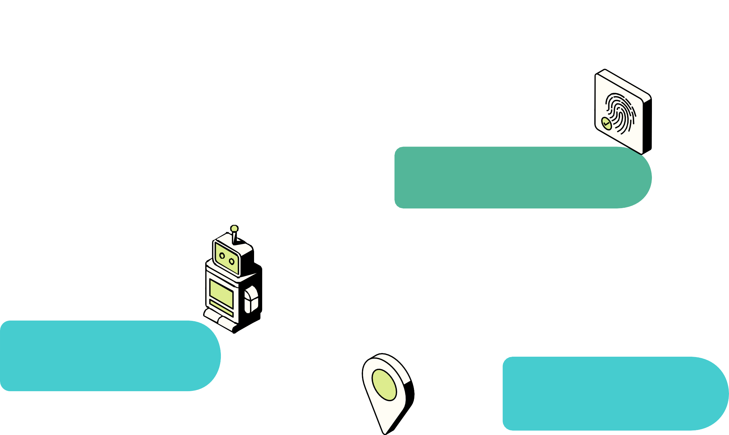
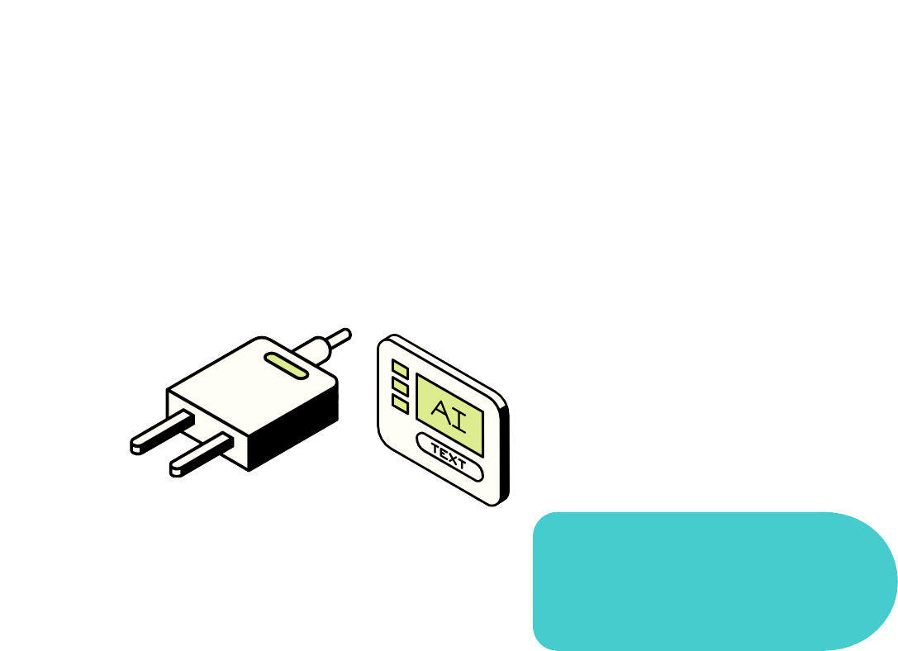
QUE SOLUCIONA O PARA QUE SE USA
Seguridad y Ciberseguridad
Reconocimiento facial (sistemas de vigilancia).
Detección de ciberataques en tiempo real.
SaLud y Medicina
Diagnóstico asistido Medicina personalizada Monitoreo con wearables
Finanzas y Negocios
Detección de fraudes en transacciones bancarias.
Asesores robóticos (Robo-advisors) para inversiones.
Análisis predictivo de mercados.
Educación
Plataformas de aprendizaje adaptativo (Duolingo, Khan Academy).
Tutores virtuales y corrección automática de exámenes.
Automatización de Procesos
Robots industriales Chatbots Procesamiento de documentos
Transporte y Logística
Vehículos autónomos (Tesla, Waymo). Optimización de rutas de entrega (UPS, Amazon).
Sistemas de tráfico inteligente.

Slide 4
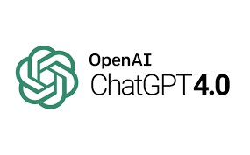
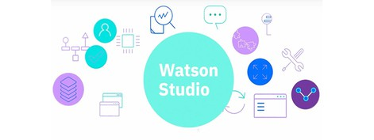






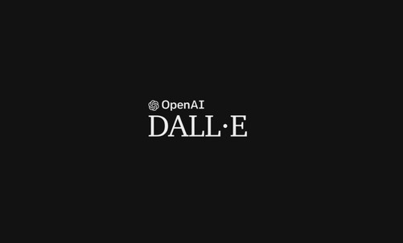

CHATGPT (OPENAI)
IBM WATSON STUDIO
Chatbot generativo de texto capaz de responder preguntas, generar contenido y asistir en programación.
IA aplicada: Modelos de lenguaje (LLM) como GPT-4.
Plataforma para construir y desplegar modelos de IA y análisis de datos.
IA aplicada: Procesamiento de lenguaje natural (NLP), visión por computadora y aprendizaje automático.
HERRAMIENTAS DE
MIDJOURNEY / DALL·E (OPENAI)
SOFTWARE QUE
TENSORFLOW (GOOGLE)
OCUPAN IA
Generación de imágenes a partir de descripciones textuales (text-to- image).
IA aplicada: Redes generativas adversarias (GANs) o modelos de difusión.
Framework de código abierto para entrenar y desplegar modelos de machine learning.
IA aplicada: Redes neuronales y aprendizaje profundo (Deep Learning).
GITHUB COPILOT (MICROSOFT/GITHUB)
Asistente de programación que sugiere código en tiempo real. IA aplicada: Modelo basado en
OpenAI Codex (derivado de GPT-3).

Slide 5

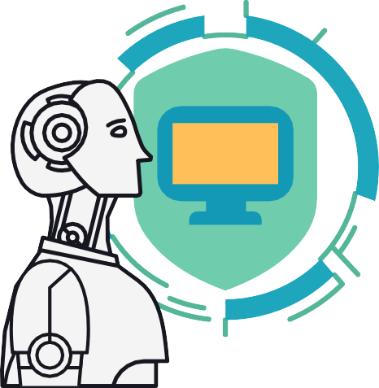
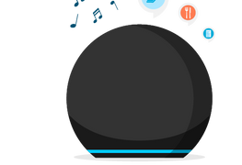


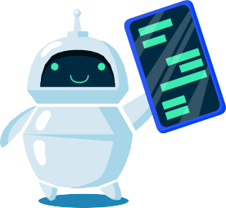
En las empresas
En la vida cotidiana
Asistentes virtuales
Siri (Apple), Alexa (Amazon), Google Assistant (Google) responden a comandos de voz y ayudan con tareas como establecer recordatorios, reproducir música o dar información.
Ciberseguridad
IA detecta y previene ataques cibernéticos.
Ejemplos de IA
Sistemas de recomendación
Netflix, Spotify y Amazon usan IA para analizar tus preferencias y sugerirte contenido relevante.
Analisis de datos
Empresas usan IA para identificar patrones en datos y mejorar la toma de decisiones, segun Google Cloud.

